Slide 1
饮食倡议书

Slide 2
目录
A
身高
B
体重

Slide 3
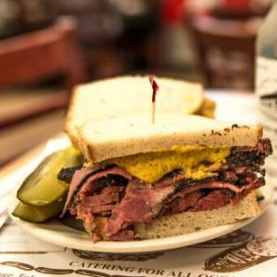
身高
A

Slide 4
身高
大家看到了，在四至五和五至六年级时，身高增长的最快，如果要想增高，应该多吃蛋白质，尤其是含有中"胺基酸"的食物，如：面粉、小麦胚芽、豆类、贝类、海藻、肉类、蛋、奶类及深色蔬菜等，白米、糯米、甜点等食品则应尽量不吃。可乐与果汁也少吃为妙，因为其中所含的糖份多，会阻碍钙质的吸收，吃多了会影响骨骼的发育。此外，盐也是增高的大敌，必须养成少吃盐的习惯。 另外游泳、慢跑、快走、滑冰、骑车、球类运动、跳绳、跳皮筋、蛙跳、纵跳、摸高、引体向上、踢腿、压腿等伸展运动、弹跳运动和有氧运动也可以帮助增高。
运动加营养:长高不是梦想

Slide 5
体重
B

Slide 6
体重
大家看到了，体重仍在四至五和五至六年级时增长迅速，如果要想减重，可以先做运动，先从小运动量活动开始，而后逐步增加运动量与活动时间，有氧运动与无氧运动交替，还应注意柔韧性运动。运动强度以平均强度为主，运动频率为每周3—5次，每次1—2小时。应当注意的是，肥胖儿童应避免剧烈运动，以防增加食欲。要克服孩子的惰性，应该是鼓励而不是强迫孩子进行体育锻炼。如果孩子不喜欢跑步，那么就教他打球或做游戏。饮食中以控制肉、蛋、全脂乳等动物性脂肪为主，烹调油控制在10～20g，宜用植物油，以便提供脂溶性维生素和必需脂肪酸。食物宜采用蒸、煮、炖、拌、卤等少油烹调方法制备为主，以减少用油量。
运动加营养:减重不是梦想

Slide 7
YOU
THANK

